Slide 1
MOWNiT - Arytmetyka zmiennoprzecinkowa
Michał Bert

Slide 2


Slide 3
IEEE 754
Standard zapisu liczb zmiennoprzecinkowych
Definiuje zapis liczb dla pojedynczej precyzji oraz podwójnej precyzji
Określa także m.in. wartości szczególne (+0, -0, +inf, -inf, NaN) oraz reguły zaokrąglania

Slide 4
IEEE 754 – Zapis liczb
Liczba składa się z trzech elementów:
Bit znaku – pierwszy bit liczby, ustawiany jest na 0 dla liczb dodatnich oraz 1 dla liczb ujemnych
Cecha – ilość bitów przeznaczona na wykładnik podstawy systemu (w naszym wypadku 2)
Mantysa – liczba ułamkowa
Ilość bitów przeznaczona na cechę oraz mantysę różni się w zależności od precyzji

Slide 5
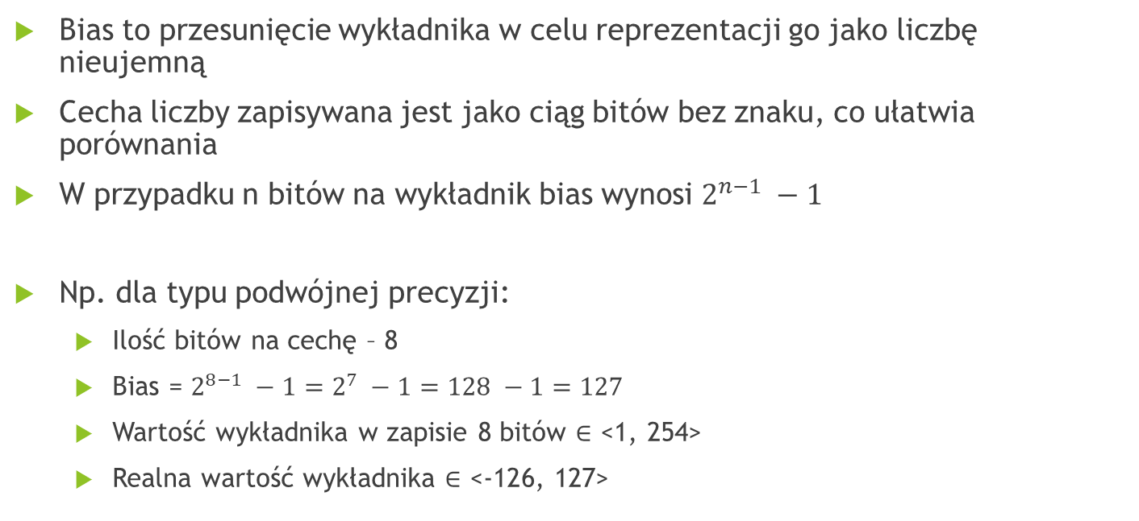
IEEE 754 – Exponent Bias
Bias to przesunięcie wykładnika w celu reprezentacji go jako liczbę nieujemną
Cecha liczby zapisywana jest jako ciąg bitów bez znaku, co ułatwia porównania
W przypadku n bitów na wykładnik bias wynosi $2^{n−1} −1$
Np. dla typu podwójnej precyzji:
Ilość bitów na cechę – 8
Bias = $2^{8−1} −1=2^{7} −1=128 −1=127$
Wartość wykładnika w zapisie 8 bitów $\text{∈ <}\text{1}\text{, 25}\text{4}\text{>}$
Realna wartość wykładnika $\text{∈ <}\text{-126}\text{, }\text{127}\text{>}$

Slide 6

IEEE 754 - float
Standard pojedynczej precyzji
Cecha – 8 bitów
Mantysa – 23 bity

Slide 7
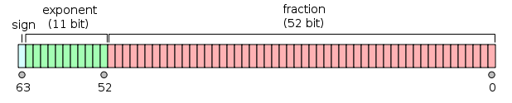
IEEE 754 - double
Standard podwójnej precyzji
Cecha – 11 bitów
Mantysa – 52 bity

Slide 8

IEEE 754 – long double
Standard poczwórnej precyzji
Cecha – 15 bitów
Mantysa – 112 bitów

Slide 9
IEEE 754 - 0
+0
Wszystkie bity ustawione na 0
Otrzymane np. w wyniku dzielenia 1 przez odpowiednio wielką liczbę
-0
Wszystkie bity ustawione na 0, z wyjątkiem bitu znaku
Otrzymane np. w wyniku dzielenia -1 przez odpowiednio wielką liczbę

Slide 10
IEEE 754 - inf
+inf
Wszystkie bity wykładnika ustawione na 1, mantysy na 0. Bit znaku ustawiony na 0
Otrzymane np. w wyniku dzielenia 1.0/0.0
-inf
Wszystkie bity wykładnika ustawione na 1, mantysy na 0. Bit znaku ustawiony na 1
Otrzymane np. w wyniku dzielenia -1.0/0.0

Slide 11
IEEE 754 - NaN
NaN – Not a Number
Wartość zwracana w przypadku niepoprawnych operacji matematycznych
Otrzymywana np. w wyniku operacji inf * 0, sqrt(-1), itp.

Slide 12
Pomiary

Slide 13
Wartości do wyznaczenia
Ilość bajtów użyta do przechowywania zmiennej danego typu
Liczba bitów mantysy
Liczba bitów cechy
Maszynowy epsilon
Wartości specjalne
+0
-0
+inf
-inf
NaN

Slide 14
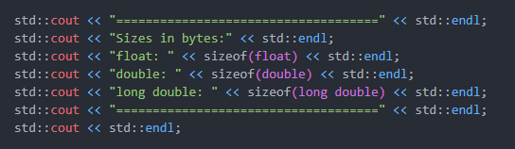
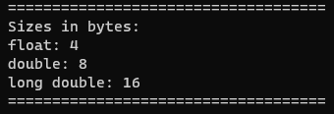
Obliczanie rozmiaru typu danych
Do sprawdzenia rozmiaru typu danych wykorzystany został operator sizeof

Slide 15
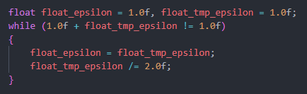
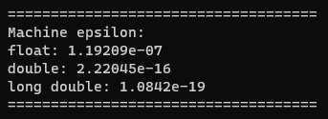
Maszynowy epsilon
Ustalamy początkową wartość ε, a następnie dzielimy ją przez 2 do momentu, aż 1 + ε == 1
Dzielenie przez 2 można traktować jako przesunięcie bitowe, co jest przydatne w przypadku obliczania ilości bitów dla mantysy

Slide 16
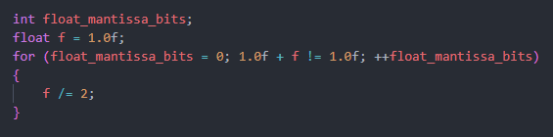
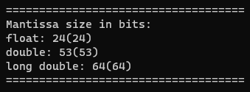
Rozmiar mantysy
Sposób analogiczny do wyznaczania maszynowego epsilonu, z różnicą sumowania bitów przy każdej operacji
Wynik porównany ze stałą biblioteczną (podaną w nawiasie)

Slide 17
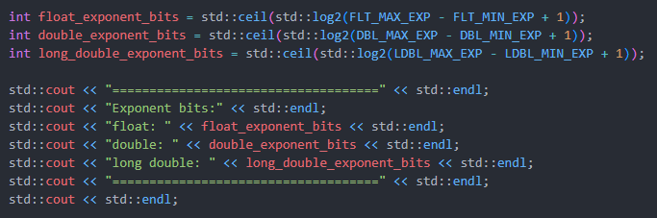
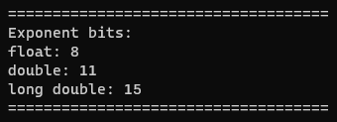

Rozmiar cechy
Obliczony ze wzoru $\log_{2}\left(MAX_{EXP}−MIN_{EXP}+1\right)$

Slide 18
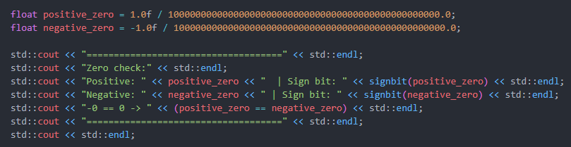
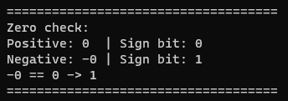
Wartości 0
Otrzymywane przez dzielenie 1 oraz -1 przez wielką liczbę

Slide 19
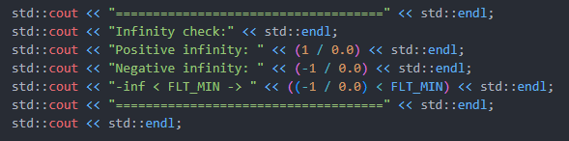
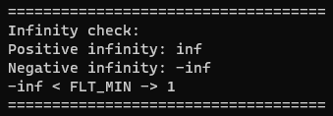
Wartości inf
Otrzymane przez podzielenie wartości 1 oraz -1 przez 0

Slide 20
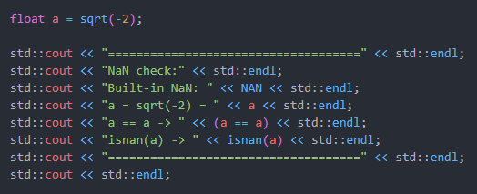
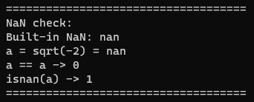

Wartość NaN
Otrzymana w wyniku operacji $√\left(−2\right)$
NaN != NaN

Slide 21
Porównania

Slide 22
Porównanie systemów
Kompilator: g++
Systemy: Windows 11 oraz Ubuntu 22.04 LTS
g++ | Windows 11 |  |  | Ubuntu 22.04 LTS
Typ danych | float | double | long double | float | double | long double
Rozmiar (B) | 4 | 8 | 16 | 4 | 8 | 16
Rozmiar mantysy (b) | 24 | 53 | 64 | 24 | 53 | 64
Rozmiar cechy (b) | 8 | 11 | 15 | 8 | 11 | 15
Maszynowy epsilon | 1.19209e-07 | 2.22045e-16 | 1.0842e-19 | 1.19209e-07 | 2.22045e-16 | 1.0842e-19
Występowanie +0/-0 | tak / tak |  |  | tak / tak
Występowanie +inf/-inf | tak / tak |  |  | tak / tak
Wynik sqrt(-2) | nan |  |  | -nan

Slide 23
Porównanie kompilatorów
Kompilatory: g++ oraz Microsoft Visual C++
System: Windows 11
Windows 11 | g++ |  |  | MSVC
Typ danych | float | double | long double | float | double | long double
Rozmiar (B) | 4 | 8 | 16 | 4 | 8 | 8
Rozmiar mantysy (b) | 24 | 53 | 64 | 24 | 53 | 53
Rozmiar cechy (b) | 8 | 11 | 15 | 8 | 11 | 11
Maszynowy epsilon | 1.19209e-07 | 2.22045e-16 | 1.0842e-19 | 1.19209e-07 | 2.22045e-16 | 2.22045e-16
Występowanie +0/-0 | tak / tak |  |  | tak / tak
Występowanie +inf/-inf | tak / tak |  |  | tak / tak
Wynik sqrt(-2) | nan |  |  | -nan(ind)

Slide 24
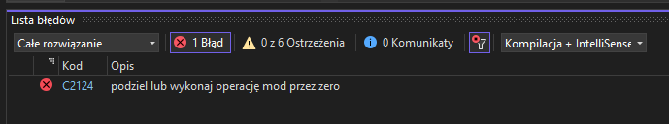

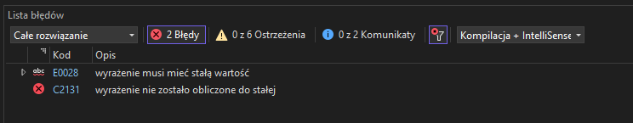
Restrykcyjność MSVC
Dzielenie przez 0
Deklarowanie rozmiaru tablicy jako zmiennej

Slide 25
Porównanie architektur
Systemy:
Ubuntu 22.04 LTS 64-bit
Ubuntu 14.04 LTS 32-bit
Ubuntu | 22.04 LTS 64-bit |  |  | 14.04 LTS 32-bit
Typ danych | float | double | long double | float | double | long double
Rozmiar (B) | 4 | 8 | 16 | 4 | 8 | 12
Rozmiar mantysy (b) | 24 | 53 | 64 | 24 | 53 | 64
Rozmiar cechy (b) | 8 | 11 | 15 | 8 | 11 | 15
Maszynowy epsilon | 1.19209e-07 | 2.22045e-16 | 1.0842e-19 | 1.0842e-19 | 1.0842e-19 | 1.0842e-19
Występowanie +0/-0 | tak / tak |  |  | tak / tak
Występowanie +inf/-inf | tak / tak |  |  | tak / tak
Wynik sqrt(-2) | -nan |  |  | -nan

Slide 26
Dziękuję za uwagę
Żródła:
https://www.geeksforgeeks.org/ieee-full-form/
https://en.wikipedia.org/wiki/IEEE_754
https://stackoverflow.com/questions/502022/how-to-find-mantissa-length-on-a-particular-machine
https://www.codeproject.com/Articles/824516/Concept-of-NaN-IND-INF-and-DEN

